Slide 1
Spárování ScopusID
ScopusID je identifikátor fungující v rámci citační databáze Scopus. Je to interní identifikátor přiřazený každému autorovi v systému.
Dominik Bláha
blahad@sic.czu.cz
27. 2. 2018

Slide 2
Výchozí bod – váš ORCiD profil
Klikněte na doplněk Scopus to ORCID pro započetí propojení.

Slide 3
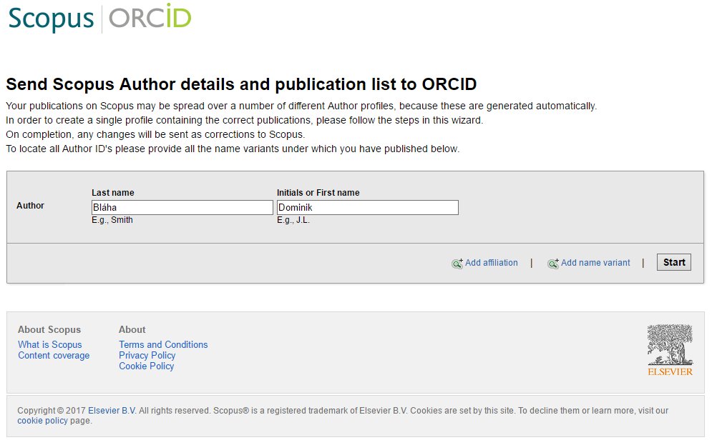
Scopus - start
Zadejte své jméno pro započetí hledání ScopusID s vaším jménem
Pokud víte, že na Scopusu existuje váš profil s jiným jménem, tímto jej můžete přidat. (Např. při změně příjmení, duplicitní profil, atp.)

Slide 4
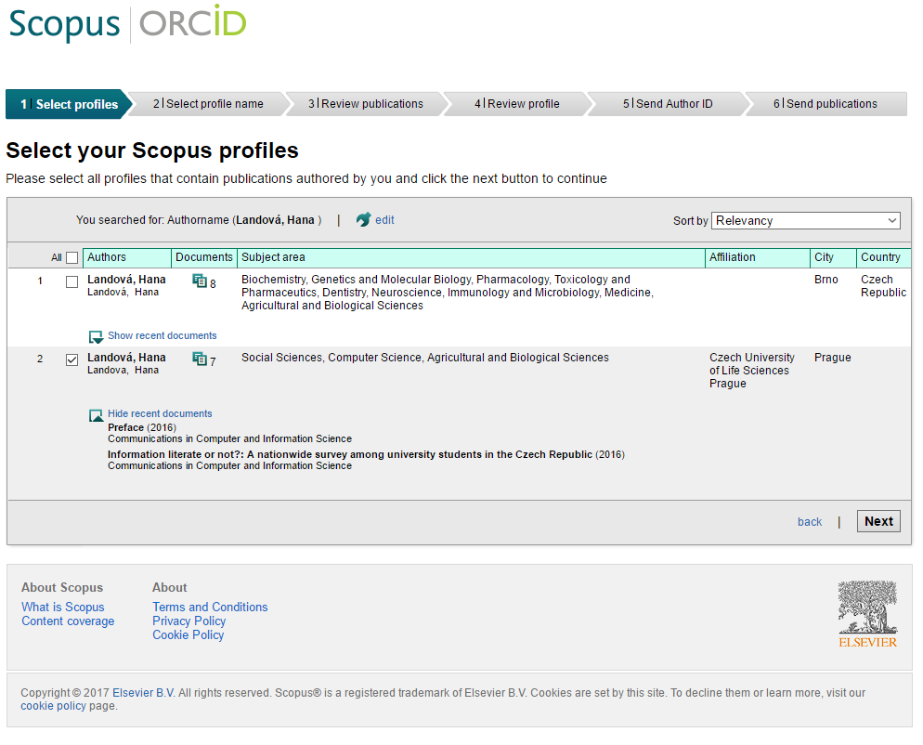
Scopus – výběr správného profilu
Označte profil, který je váš
Vodítkem může být afilace u profilu
Nebo zobrazení několika nejnovějších publikací

Slide 5
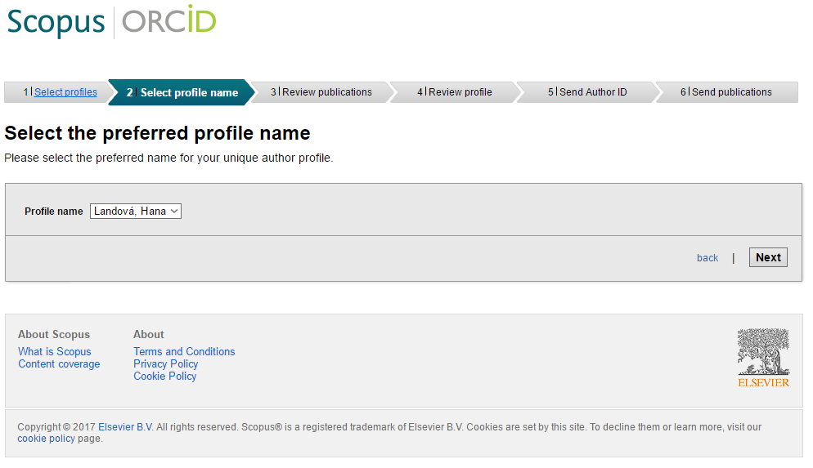
Scopus – preferované jméno
Zde vyberte preferované jméno vašeho profilu pro ORCiD

Slide 6
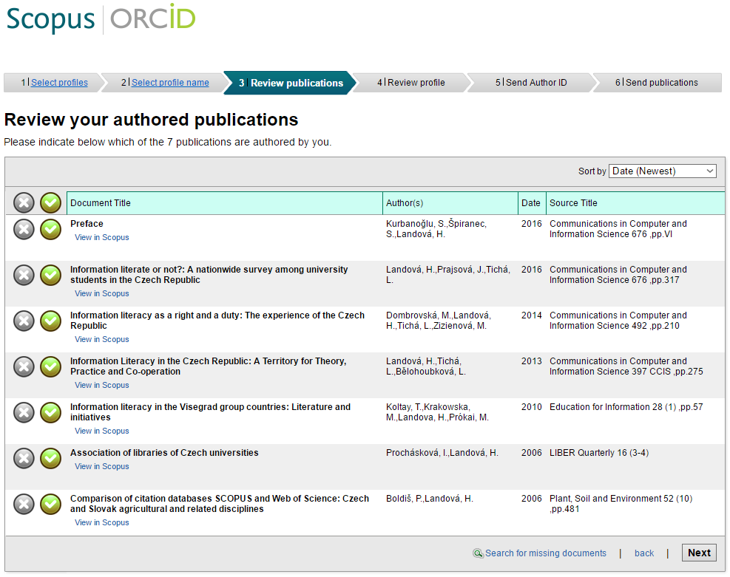
Scopus – výběr vašich publikací
Pomocí křížku nebo fajfky vyberte z nalezených publikací ty, kterých jste autorem/autorkou
Případně můžete zkusit dohledat konkrétní práce ze Scopusu.

Slide 7
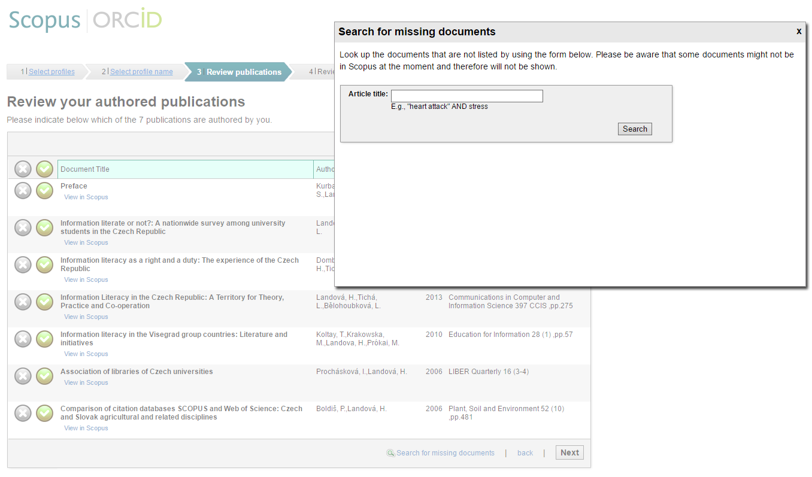
Scopus – přidání dalších vašich publikací

Slide 8
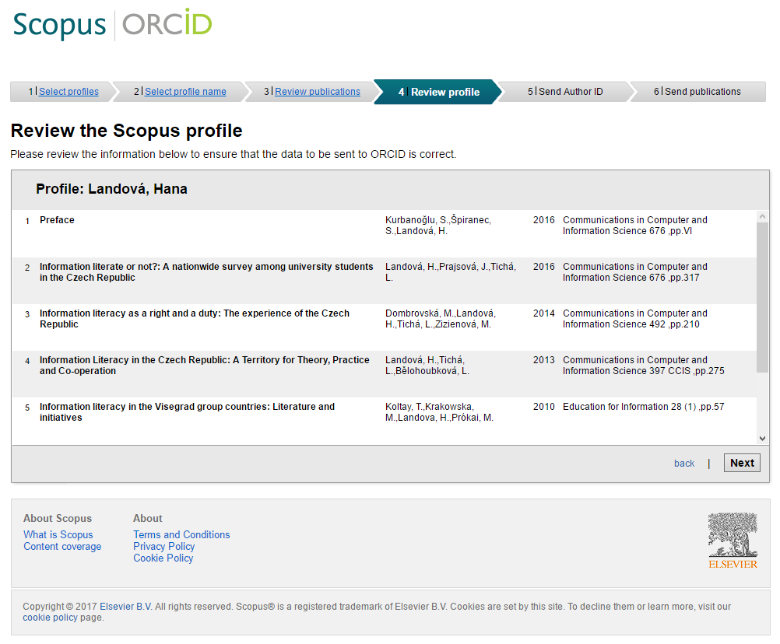
Scopus – závěrečná kontrola

Slide 9
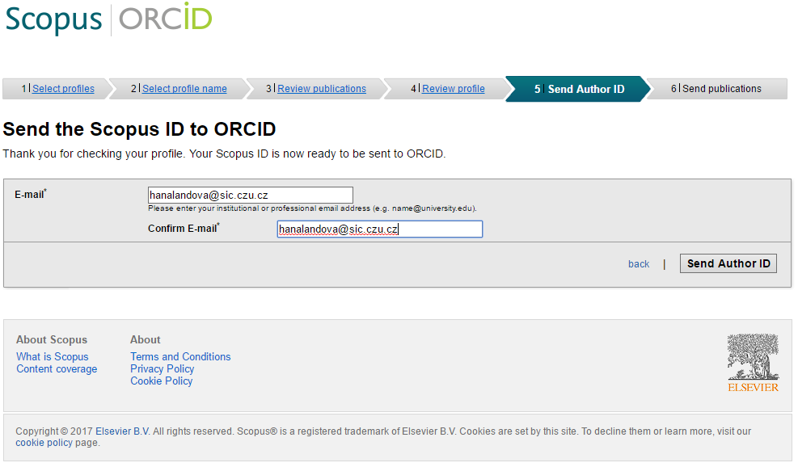
Scopus – odeslání ScopusID do ORCiD
Zde zadejte svou univerzitní e-mailovou adresu
Kliknutím odešlete váš ScopusID do ORCiD

Slide 10
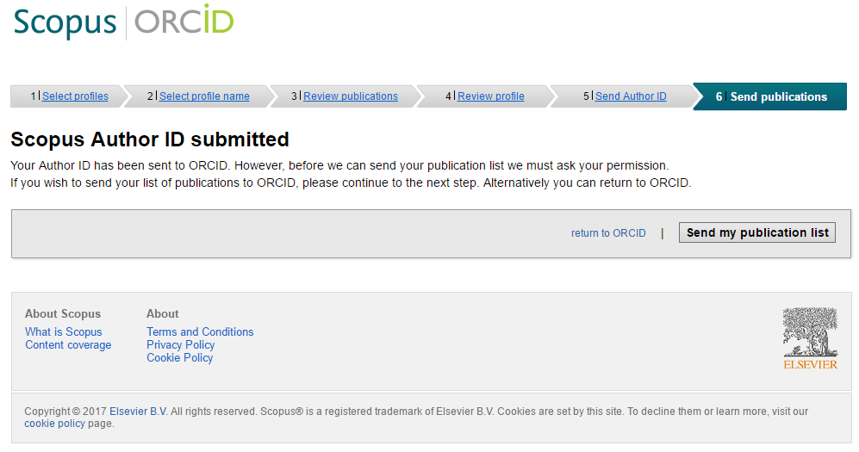
Scopus – odeslání publikací do ORCiD
Kliknutím odešlete vaše publikace do ORCiD

Slide 11
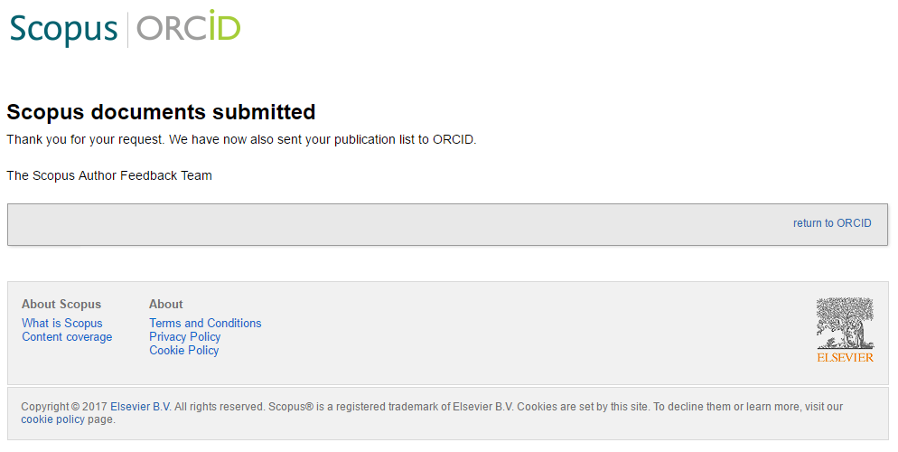
Scopus - hotovo

